Slide 1
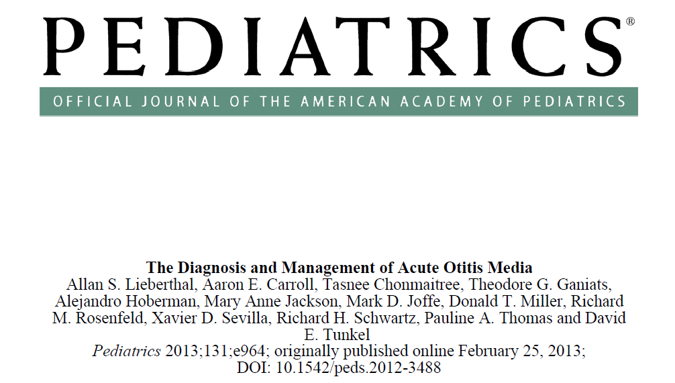
Diagnóstico e Manejo DA OTITE MÉDIA AGUDA.
Apresentação:Dra. Flávia de Assis Silva.
www.paulomargotto.com.br
Brasília, 4 de novembro de 2013
Hospital Regionbal da Asa Sul/Hospital Materno Infantil de Brasília

Slide 2
Consultem o artigo integral
The diagnosis and management of acute otitis media.
Lieberthal AS, Carroll AE, Chonmaitree T, Ganiats TG, Hoberman A, Jackson MA, Joffe MD, Miller DT, Rosenfeld RM, Sevilla XD, Schwartz RH, Thomas PA, Tunkel DE.
Pediatrics. 2013 Mar;131(3):e964-99

Slide 3
Introdução
Este guia prático baseado em evidências é uma revisão do guia de otite média aguda de 2004 da Academia Americana de Pediatria (AAP) e da Academia Americana de Medicina de Família.
É uma recomendação dos cuidados clínicos primários no manejo de crianças de 6 meses a 12 anos de idade com OMA não complicada.
Em 2009 a AAP convocou um comitê com várias especialidades médicas que lidam com estes pacientes.

Slide 4
Introdução
O foco principal deste guia prático é uma orientação para o diagnóstico adequado e tratamento inicial de crianças com otite média aguda.
Não deseja ser o único caminho no tratamento de OMA e sim orientar os médicos que fazem os cuidados primários destes pacientes.

Slide 5
Propostas:
Definição adequada de Otite média aguda.
Manejo da dor.
Observação inicial x Tratamento antibiótico.
Apropriada escolha do antibiótico.
Medidas de prevenção.
Abordagem da otite média recorrente (Não incluída no consenso de 2004).

Slide 6
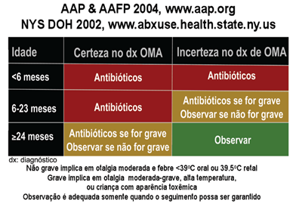
Orientação anterior

Slide 7
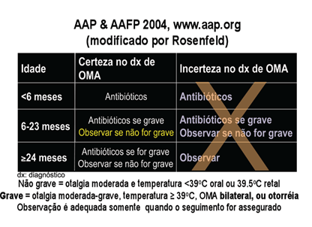
Orientação anterior

Slide 8
Introdução:
O guia anterior oferecia 8 recomendações divididos de acordo com o nível de evidência e relação risco-benefício.
Três das recomendações: Critérios diagnósticos, observação e escolha do antibiótico levaram a discussões significativas.
Embora OMA ainda seja a condição mais frequente de uso de antimicrobianos em crianças nos EUA o número de consultas por OMA reduziu em 33% e diminuição proporcional na prescrição de antibióticos em 36% entre 95/96-2005/6.

Slide 9
Introdução:
Entre os que procuraram o serviço médico a prescrição de antimicrobianos permaneceu estável (80% x 76%).
Motivos prováveis da redução de consultas:
Financeiros: Co-participação nas consultas.
Campanhas de educação da evolução natural das infecções virais.
Vacinação anti-pneumocócica (PCV7).
Aumento da prescrição e uso da Vacina anti- influenza.

Slide 10
Objetivos:
Apesar das recomendações do guia de 2004 evidências mostraram que médicos tem receio de seguir as recomendações.
Materiais e métodos: Revisão do guia de 2004 e avaliação de evidências nas publicações sobre diagnóstico e manejo das OMA não complicadas e propor novas recomendações baseadas em evidências.

Slide 11
Objetivos:
O objetivo deste guia é auxiliar no diagnóstico e tratamento da OMA, incluindo OMA recorrente, em crianças de 6 meses a 12 anos de idade.
Critérios de exclusão: Não foram incluídos pacientes cujas patologias de base podem alterar o curso da OMA como pacientes com tubo de ventilação, fenda palatina, doenças genéticas com anomalias crânio-faciais como síndrome de down, imunodeficiências e pacientes com implantes cocleares e ainda pacientes com OME sem OMA.

Slide 12
Questões chaves:
Diagnóstico : Quais são os dados clínicos e de otoscopia necessários para o diagnóstico de OMA e OME?
Qual o efeito da vacina PCV7?
Qual a efetividade das várias opções de tratamento?
Quais as opções de tratamento para OMR e OMP ou OMA não resolvida?
O tratamento tem interferências intrínsecas ou extrínsecas?
Quais efeitos adversos com os tratamentos?

Slide 13
Métodos:
Para a revisão de 2013, pesquisas no PubMed e no Cochrane Database of Systematic Reviews, Cochrane Central Register of Controlled Trials, and Education Resources Information Center foram conduzidas com o uso das mesmas estratégias usadas para o estudo de 2001 com publicações de 2008 a junho de 2010.

Slide 14
Métodos:
Termos e condições adicionais não consideradas na revisão de 2001 (OM recorrente, novas drogas e vacina pneumocócica heptavalente) foram também incluídos.
O Site da Science também foi usado para pesquisas das citações de 2001 e as peer-reviewed publications.
Títulos foram avaliados independentemente por 2 pediatras experientes em conduzir revisões sistemáticas.

Slide 15
Resultados/Discussão
AAP/AAFP 2004: Diagnóstico baseado no início agudo de sintomas, efusão em ouvido médio e sinais de inflamação em ouvido médio. Permitia diagnóstico sem visualização de MT (Incerto) e OME diagnosticada com OMA.

Slide 16
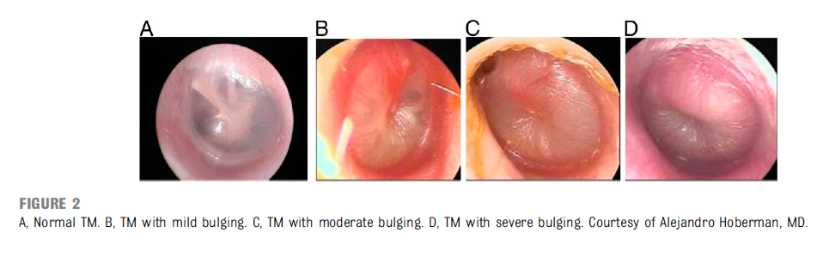
Otoscopia

Slide 17
Resultados/Discussão
1A.Médicos devem diagnosticar OMA em crianças presentes com moderado a severo abaulamento de membrana timpânica ou que iniciaram otorréia sem otite externa.
1B.Médicos devem diagnosticar OMA em crianças presentes com leve abaulamento de membrana timpânica e início recente de dor (Menos de 48 horas) caracterizados também por puxar, apertar ou segurar a orelha em crianças que não verbalizam ou intensa hiperemia de MT.

Slide 18
Resultados
1C.Médicos não devem diagnosticar OMA em crianças sem efusão de ouvido médio diagnosticada através de otoscopia pneumática ou timpanometria.
A otoscopia pneumática é o padrão ouro para o diagnóstico de OMA. A membrana timpânica normal é translúcida, cinza-perolado e tem aparência de vidro fosco.

Slide 19
Resultados
O manejo da OMA em crianças deve incluir o controle da dor
AAP/AAFP 2004 inalterado com revisão de mais 2 artigos. Alguns consideram o manejo da dor secundário mas é importante pois até 30% das crianças menores de 2 anos podem manter dor e febre por até 3 a 7 dias apesar do tratamento antimicrobiano.

Slide 20
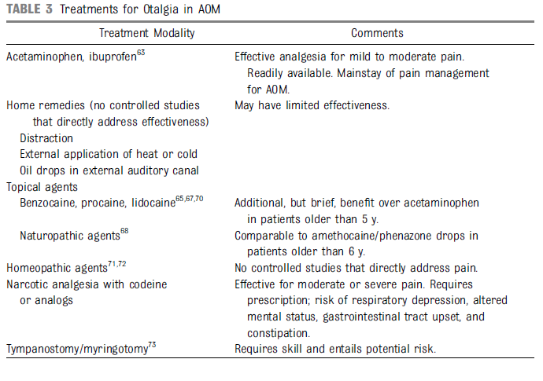
Resultados

Slide 21
Resultados/Discussão
Médicos devem prescrever antibióticos para OMA unilateral ou bilateral em crianças com 6 meses ou mais com sinais e sintomas severos (Otalgia moderada ou severa ou otalgia por no mínimo 48 horas ou temperatura maior ou igual a 39°C).
OMA bilateral não-severa em crianças jovens: O médico deve prescrever antibiótico para OMA bilateral em crianças de 6 meses a 23 meses sem sinais ou sintomas severos (Otalgia leve ou otalgia menos de 48 horas ou temperatura menor que 39°C).

Slide 22
Resultados/Discussão
OMA unilateral não-severa em crianças jovens: O médico deve prescrever antibiótico em crianças de 6 meses a 23 meses sem sinais ou sintomas severos (Otalgia leve ou otalgia por menos de 48 horas ou temperatura menor que 39°C) ou pode oferecer observação com seguimento próximo em consenso com a família. Se a observação foi preferida a criança deverá ser acompanhada de perto e a antibioticoterapia oferecida se a criança piorar ou não houver melhora após 48 a 72 horas de observação após início dos sintomas.

Slide 23
Resultados/Discussão
OMA bilateral não-severa em crianças maiores: O médico também deve prescrever antibiótico em crianças de 24 meses ou mais com OMA unilateral ou bilateral sem sinais ou sintomas severos (Otalgia leve ou otalgia por menos de 48 horas ou temperatura menor que 39°C) ou pode oferecer observação com seguimento próximo em consenso com a família. Se a observação foi preferida a criança deverá ser acompanhada de perto e a antibioticoterapia oferecida se a criança piorar ou não houver melhora após 48 a 72 horas de observação após início dos sintomas.

Slide 24
Resultados/Discussão
Mudanças da AAP/AAFM 2004: Ambas priorizam o início do antibiótico baseado no diagnóstico de certeza antes com observação se não houvesse certeza.
Na recomendação atual a categoria diagnóstico incerto foi abolida.

Slide 25
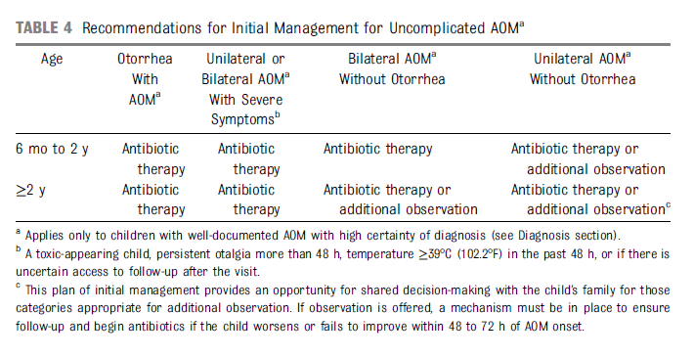
Recomendação

Slide 26
Recomendação
A estratégia de observar crianças com OMA que pela evolução natural podem melhorar sem terapia antimicrobiana inicial, reduz efeitos colaterais frequentes como diarréia e consequente dermatite de fraldas.
A redução do uso de antimicrobianos também reduz a prevalência de resistência antimicrobiana.
S.pneumoniae multidroga resistente continua sendo um problema apesar da imunização universal nos EUA.

Slide 27
Resultados/Discussão
Médicos devem prescrever amoxacilina para OMA quando decidir usar o antibiótico, desde que a criança não tenha recebido amoxacilina nos últimos 30 dias, não tenha conjuntivite purulenta recorrente ou não seja alérgica a penicilina.
Médicos devem prescrever antibiótico com cobertura para produtores de β-lactamases quando a criança recebeu amoxacilina nos últimos 30 dias, tenha conjuntivite purulenta recorrente ou história de OMA recorrente não responsiva a amoxacilina.

Slide 28
Resultados/Discussão
Médicos devem reavaliar os pacientes que pioraram ou não responderam ao tratamento inicial após 48 a 72 horas de tratamento antibiótico e avaliar a necessidade de troca do mesmo.
A recomendação de primeira linha de tratamento permanece a mesma. Neste guia foi feita uma revisão dos casos de pacientes alérgicos a penicilina e foi notado o aumento da resistência do pneumococo a penicilina.

Slide 29
Resultados/Discussão
Estudos sugerem que OMA e conjuntivite (Síndrome otite-conjuntivite) está mais frequente associada ao H.influenzae do que a outras bactérias.
O uso de amoxacilina em altas doses excede a MIC para S. pneumoniae com resistência intermediária a penicilina no ouvido médio.
A vacinação universal com PCV13 potencialmente pode reduzir as doenças causadas por pneumococos multirresistentes e diminuir a necessidade da altas doses de amoxacilina ou associação com clavulanato.

Slide 30
Resultados/Discussão
Os novos estudos comparados com os de 2004 mostram diminuição de H.influenzae produtores de β-lactamase.
100% das M.catarrhalis de via aérea superior são β-lactamase positivo, mas há alta cura espontânea para este agente tratada com amoxacilina. Raramente este agente leva a mastoidite e infecção de sistema nervoso central.

Slide 31
Resultados
Para pacientes alérgicos a penicilina dados recentes mostram que a reação cruzada com cefalosporina é mais baixa do que historicamente relatados . É maior com cefalosporina de primeira geração quando comparados 2° e 3° gerações.
Macrolídeos tem eficácia limitada contra S.pneumoniae e H. influenzae.
Clindamicina não tem eficácia contra H.influenzae.
S.pneumoniae 19A multidroga resistente (Avaliar levofloxacino e linezolida).

Slide 32
Resultados
Tempo de tratamento:
Menores de 2 anos e pacientes com sintomas severos – 10 dias.
2 a 5 anos com OMA leve/moderada – 7 dias.
Maiores de 5 anos com OMA leve/moderada – 5 a 7 dias.

Slide 33
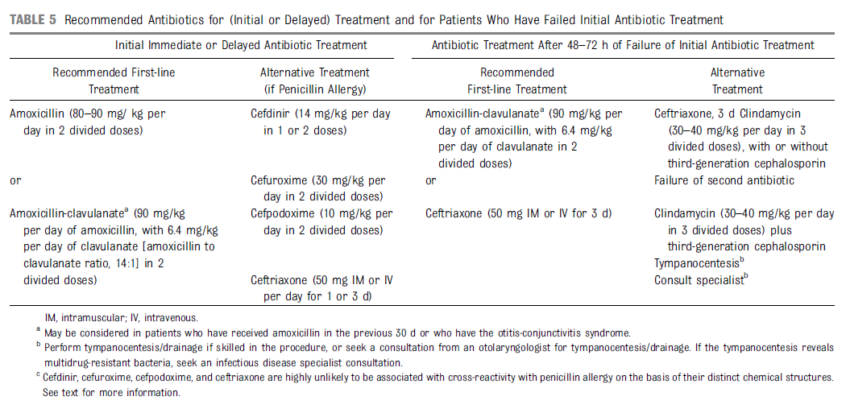
Resultados

Slide 34
Resultados/Discussão
Médicos não devem prescrever antibiótico profilático para crianças com OMA recorrente.
Fatores de risco para OMA recorrente: Tabagismo passivo, sexo masculino e período do inverno.
Não há benefícios a longo prazo, aumenta os efeitos colaterais e pode contribuir para emergência de resistência antimicrobiana.

Slide 35
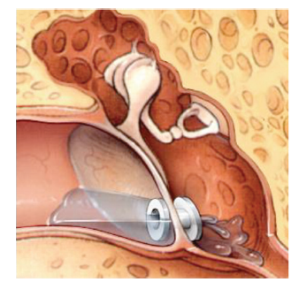
Resultados/Discussão
Médicos devem oferecer tubos de timpanostomia para crianças com OMA recorrente (3 episódios em 6 meses ou 4 em um ano com um episódio nos últimos 6 meses).

Slide 36
Resultados/Discussão
Médicos devem recomendar a vacinação anual contra influenza para todas as crianças.
Médicos devem recomendar a vacinação anti-pneumococica conjugada para todas as crianças.
Médicos devem incentivar o aleitamento materno exclusivo por 6 meses.
Médicos devem incentivar a não exposição ao tabaco.

Slide 37
OBRIGADA!!

